Slide 1
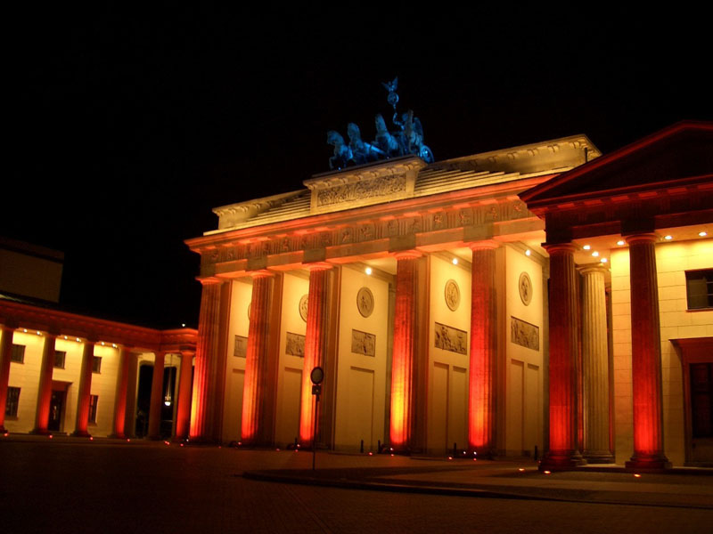
Урок обобщающего повторения по немецкому языку в 8 классе
Тема: «Путешествие по Германии»

Slide 2
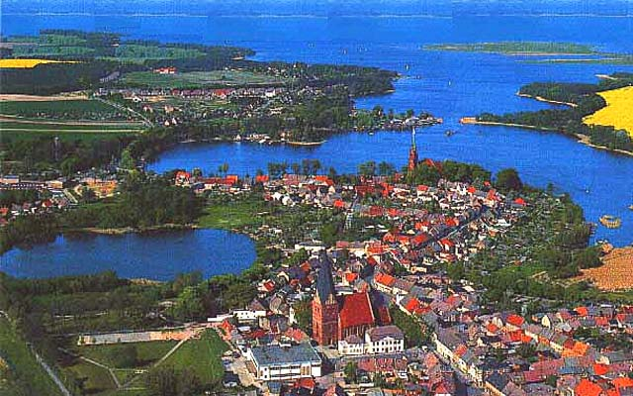
Федеративная республика Германия

Slide 3
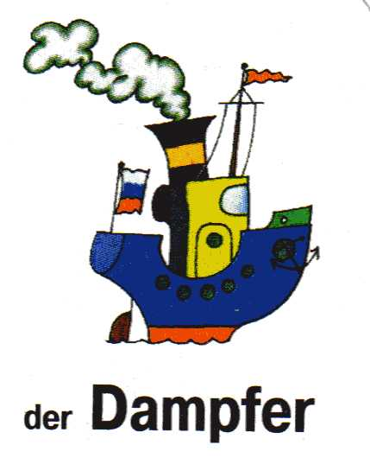
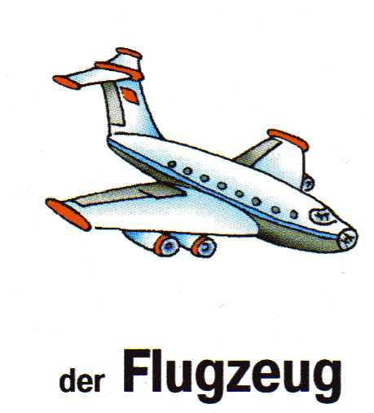
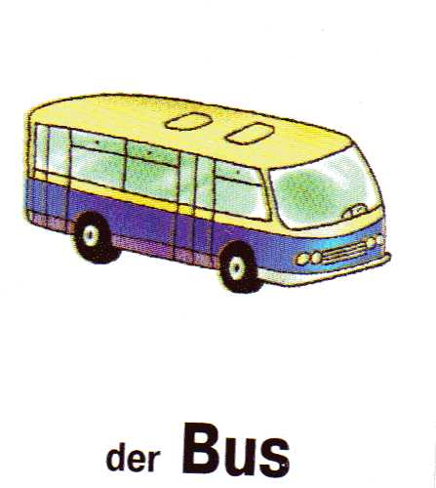
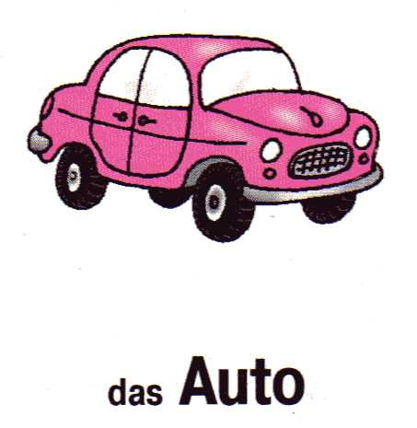
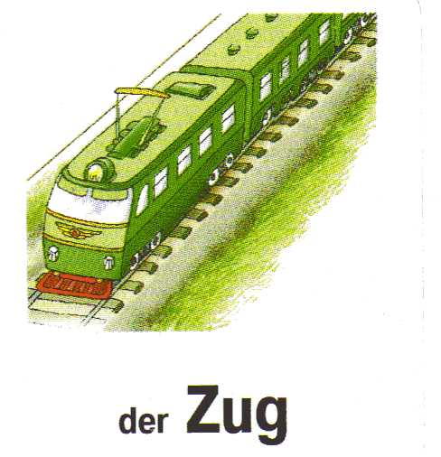
Womit fahren wir nach Deutschland?

Slide 4


Die Staatsflagge Deutschlands

Slide 5

Das Wappen Deutschlands

Slide 6
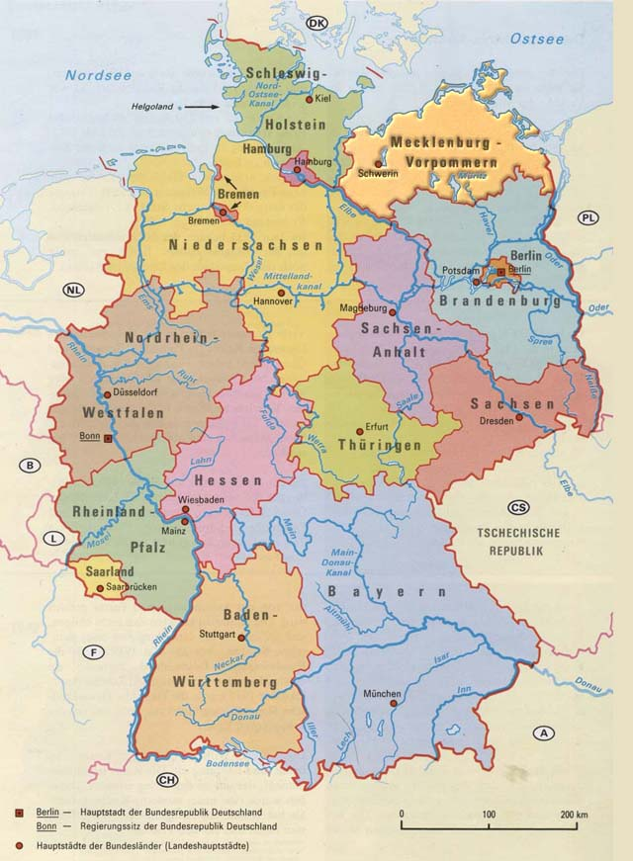

Slide 7

Der Bär und das Berlin
Das Wort Berlin ist mit dem Wort «der Bär» verbunden. Auf dem Wappen der Stadt sehen wir einen Bären.

Slide 8
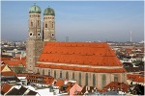

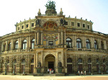
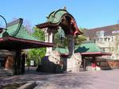

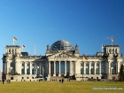
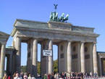
Was passt zusammen?
Branderburger Tor
Alexanderplatz
Reichstagsgebäude
Frauenkirche
Kölner Dom
Dresdener Gemäldegalerie
Berliner Zoo

Slide 9
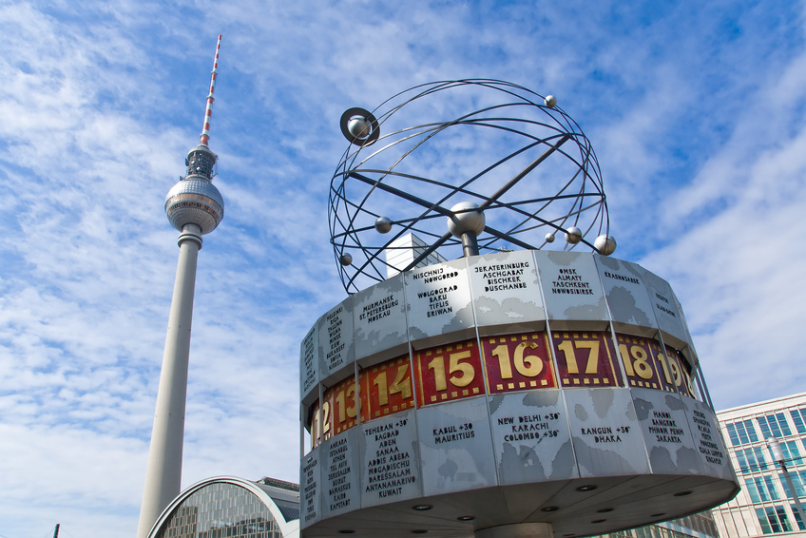
Der Fernsehturm und Uhr

Slide 10
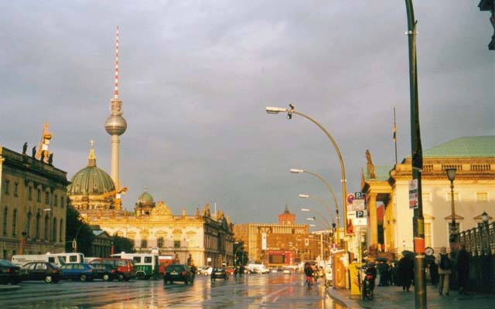
Unter den Linden

Slide 11
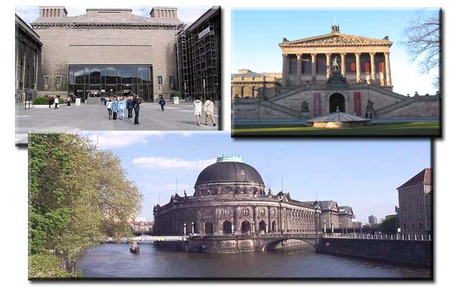
Berlin-die Stadt der Museen

Slide 12
Welche Wörter passen zu einander?
Brandenburger Tor Бранденбургские ворота
Reichstagsgebaude Здание Рейстага
Alexanderplatz Площадь им.Александра
Schloss Charlottenburg Замок Шарлот
Berliner Fernsehturm Берлинскай телебашня
Frauenkirche Собор Святой Девы Марии
Der Alte Peter Церковь Святого Петра
Marienplatz Площадь Святой Мрии
Alte Pinakotek Старая пинакотека

